Slide 1
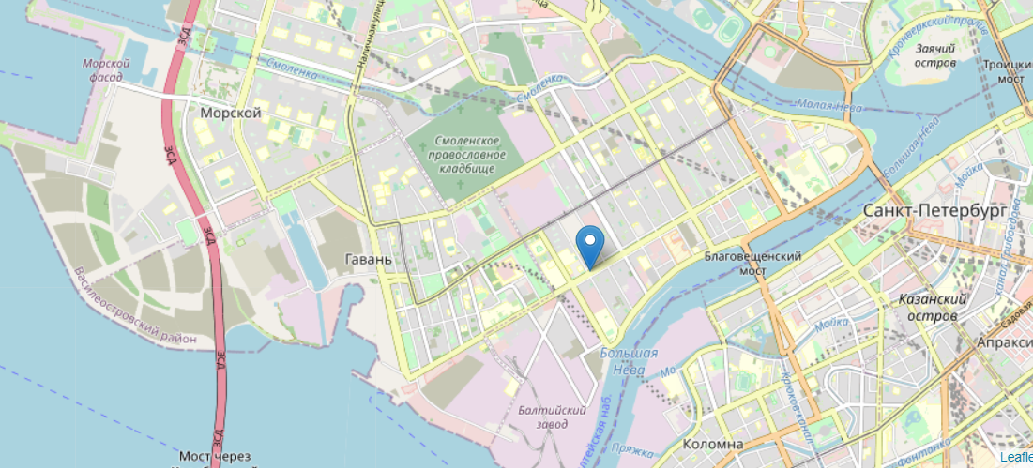
«Целевые прогулки и экскурсии выходного дня для дошкольников, посвященные Дню родного языка: Большой проспект Васильевского острова»
ГБДОУ детский сад №73 «Василек» Василеостровсого района
Алексеева А.А. (инструктор по физической культуре)
Кривецкова Т.С. (старший воспитатель)

Slide 2
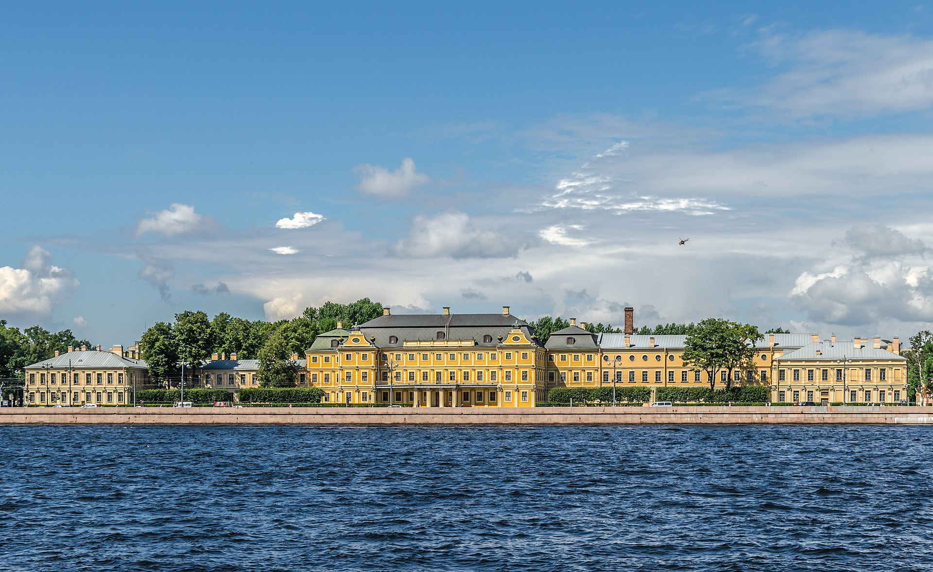
Трасса Большого проспекта Васильевского острова появилась на карте города в 1710-х годах. Тогда на острове, называвшемся Преображенским, построил свой особняк князь А. Д. Меншиков. Князь приказал прорубить просеку, по которой он мог бы проехать к берегу Финского залива. Тогда здесь и возникла новая дорога.

Slide 3
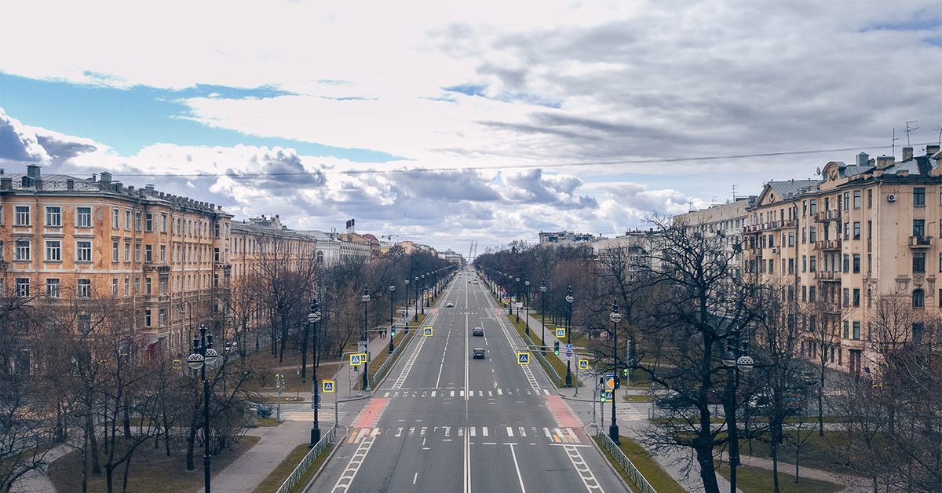
При планировке застройки Васильевского острова архитектор Доменико Трезини дал этой просеке роль главной магистрали. На первых чертежах она именовалась Большим каналом, но прорыт этот канал не был. Он должен был быть судоходным, потому широким. Именно благодаря этому проспект получил свою ширину - более 85 метров. С 1730 годов трассу называли Большой першпективной улицей, а затем - Большой першпективой.

Slide 4
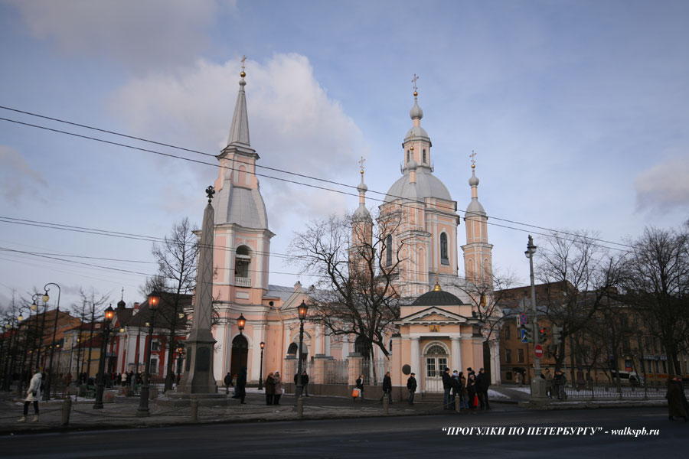
В 1729-1732 годах на пересечении с 6-й линией было построено первое деревянное здание Андреевского собора.

Slide 5
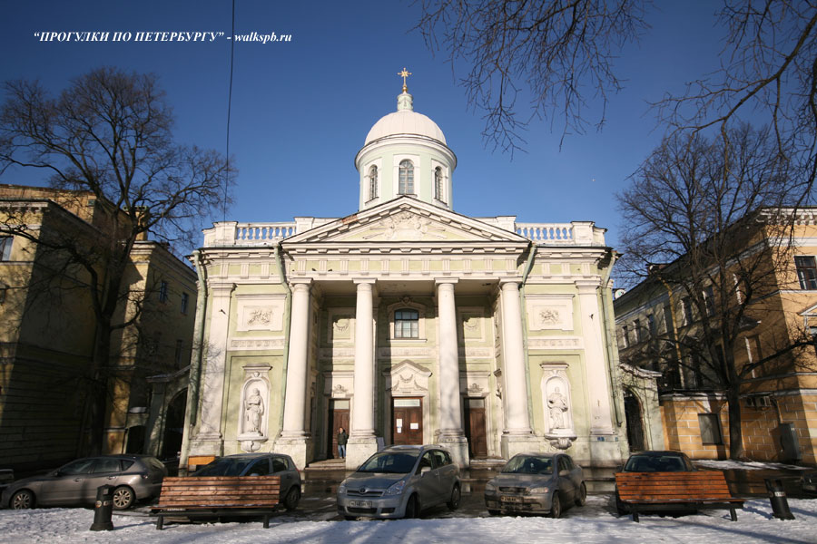
В самом начале проспекта в первые годы жизни города расположилась лютеранская община. При ней на месте дома №1 работала приходская школа. В 1768-1771 годах для общины была построена церковь Святой Екатерины.

Slide 6
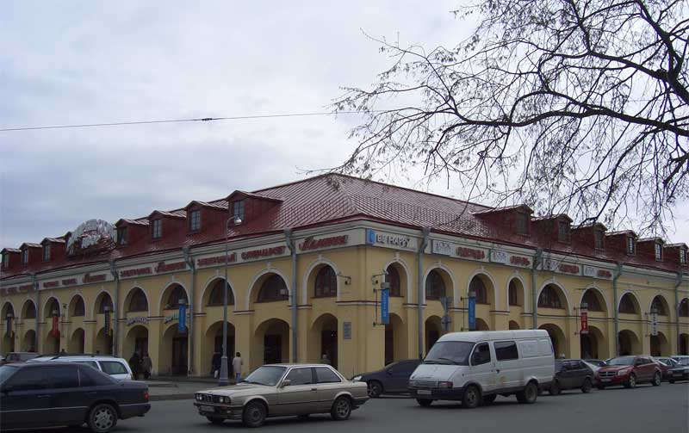
В 1789-1790 годах на Большой першпективе открыли торговые ряды, известные сейчас как Андреевский рынок (дом №18).

Slide 7
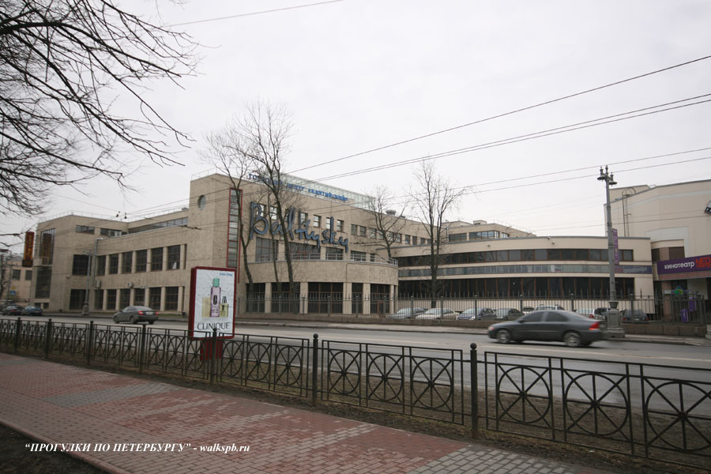
В 1930-х годах построены Василеостровская фабрика-кухня.
Фабрики-кухни должны были обеспечить готовыми обедами заводские столовые

Slide 8
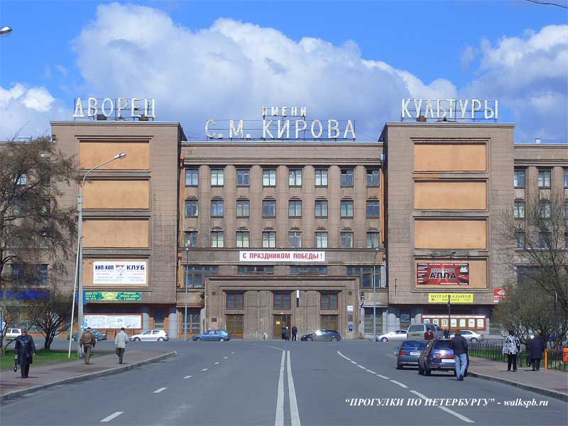
В 1930-х годах построены Дворец Культуры имени С. М. Кирова.

Slide 9
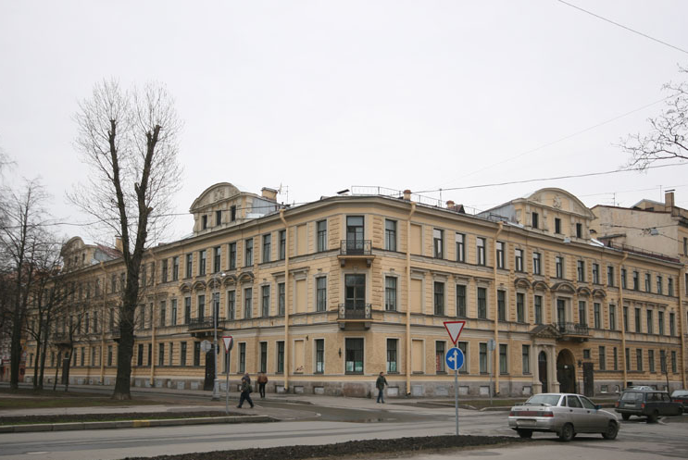
Во время блокады Ленинграда в доме №6 жила семья Савичевых. Написанный здесь блокадный дневник Тани Савичевой стал известен всему миру.

Slide 10
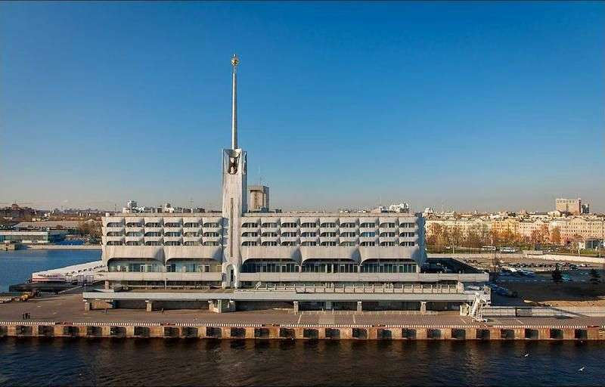
В 1960-х годах была сформирована площадь Морской славы, построен комплекс выставочных зданий - дома №103.

Slide 11
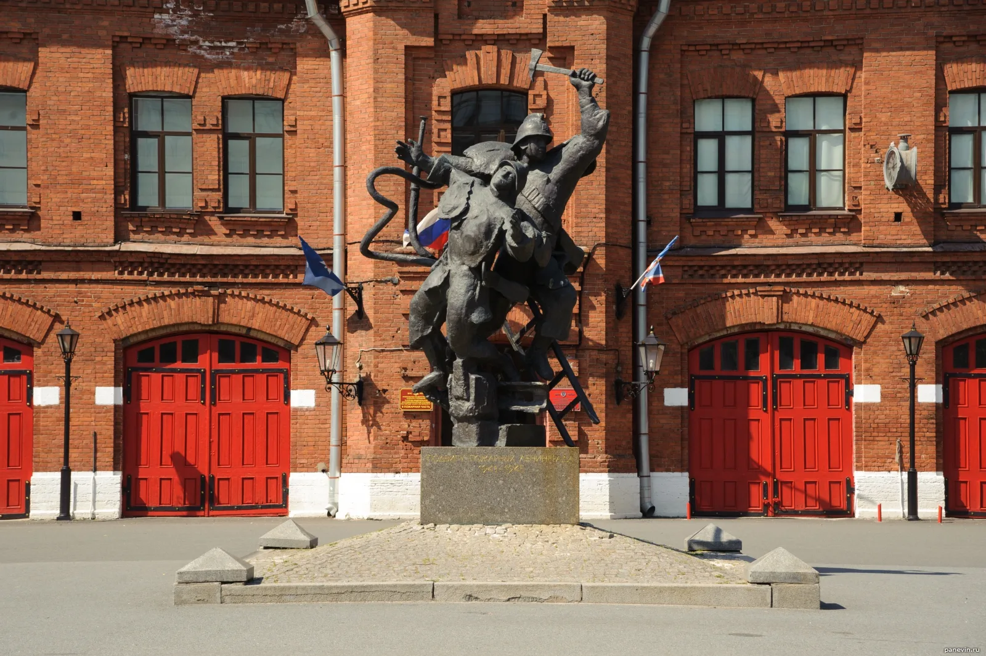
В 1983 году на проспекте открыли памятник Подвигу пожарных Ленинграда, скульптор - Л. К. Лазарев.

Slide 12
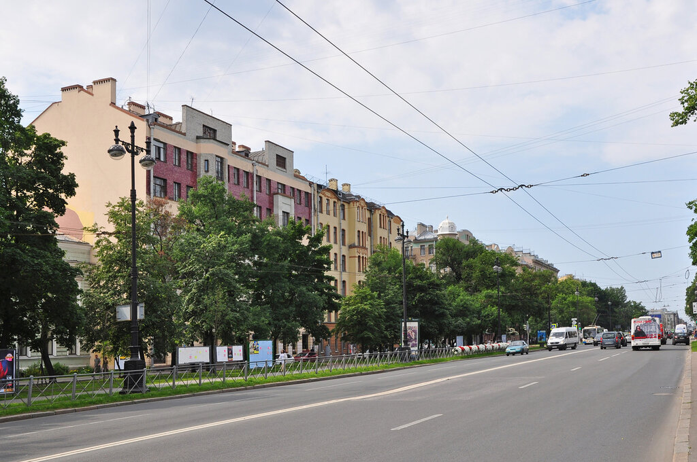
СПАСИБО ЗА ВНИМАНИЕ!

